Slide 1
GASTRONOMİ TURİZMİ
Yrd. Doç. Dr. Fatma Yalınız

Slide 6
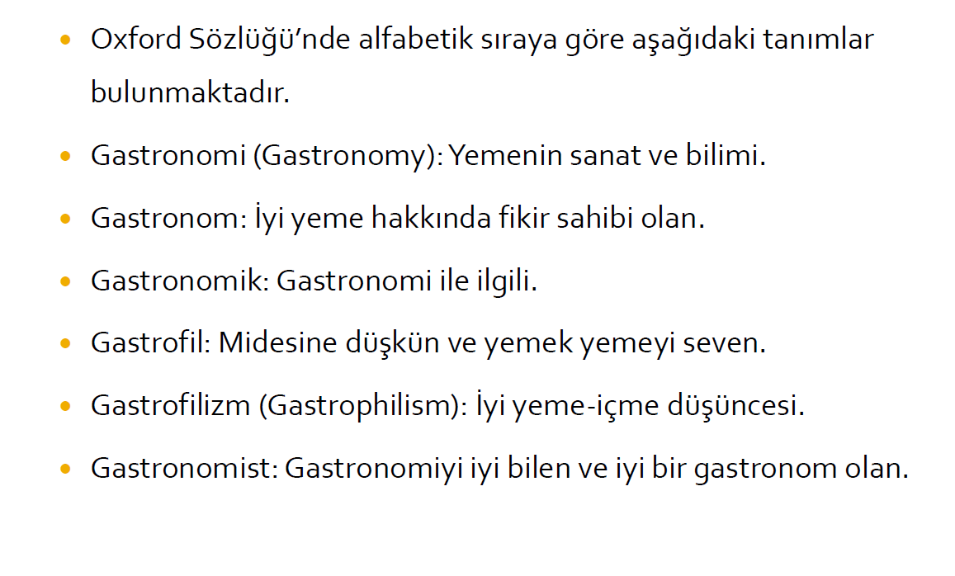

Slide 13
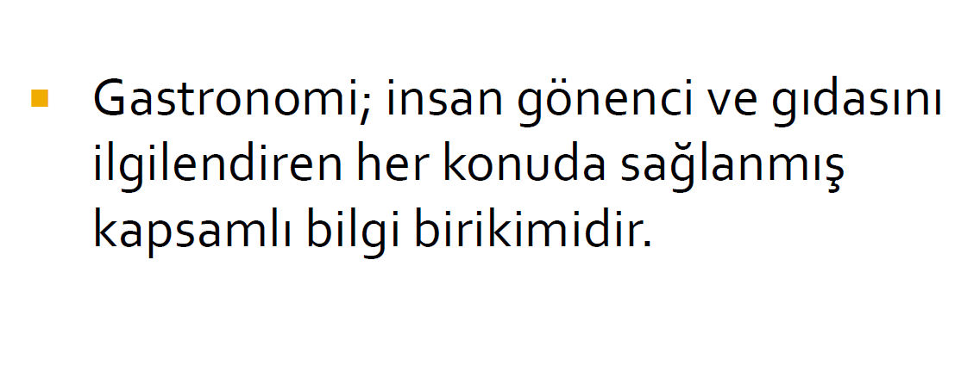

Slide 30
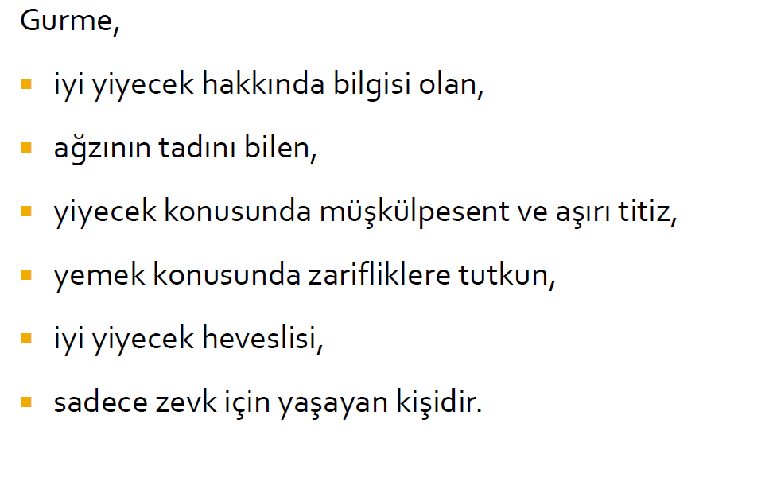

Slide 31
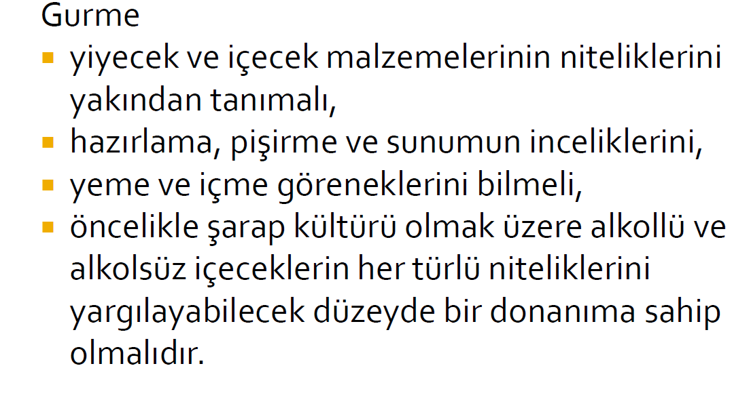

Slide 32
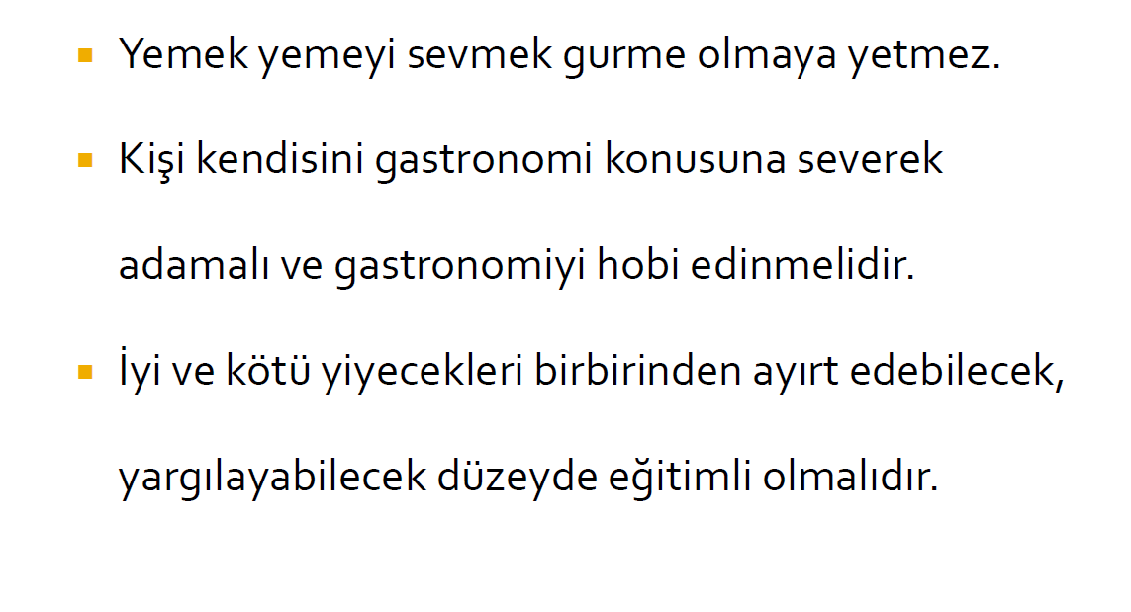

Slide 33
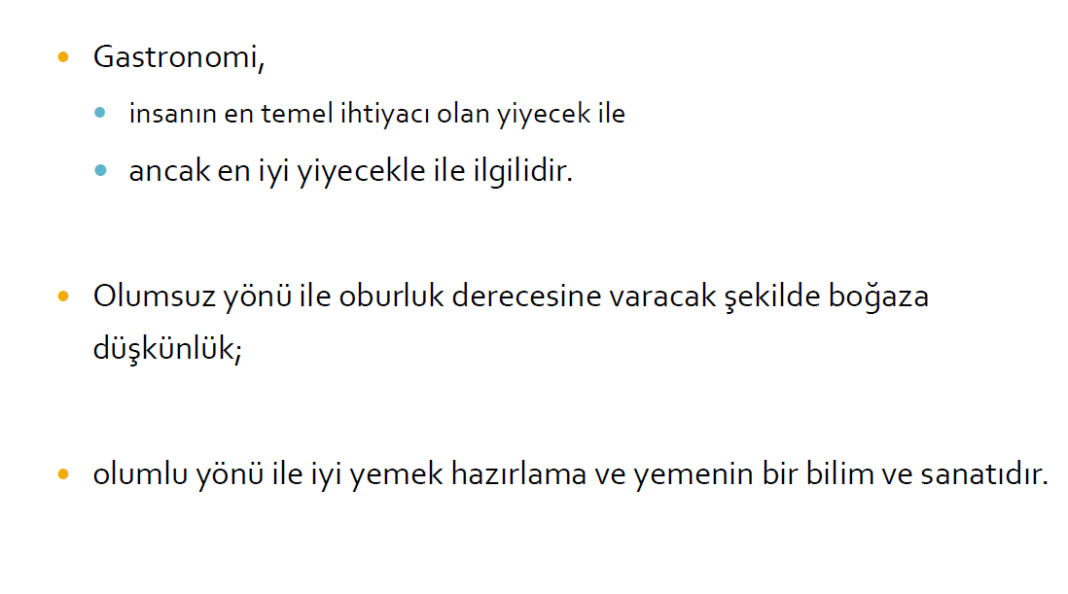

Slide 36
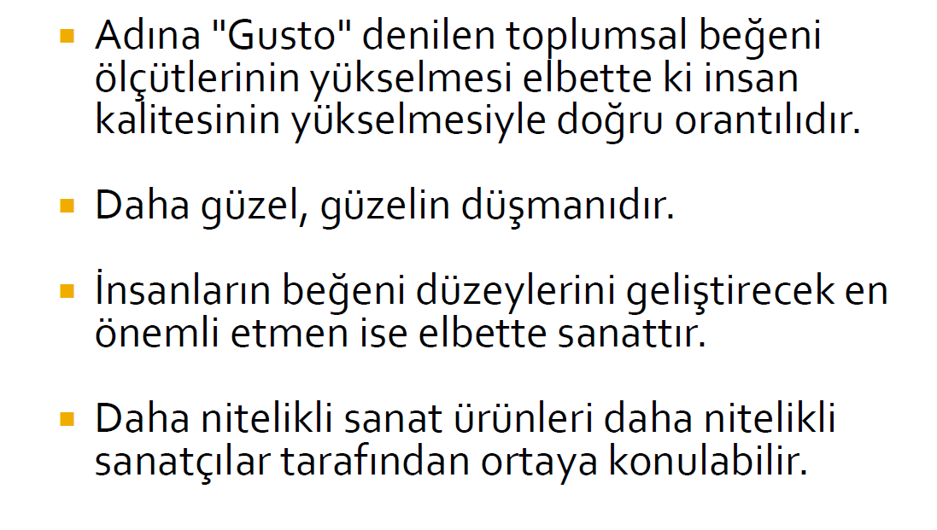

Slide 38
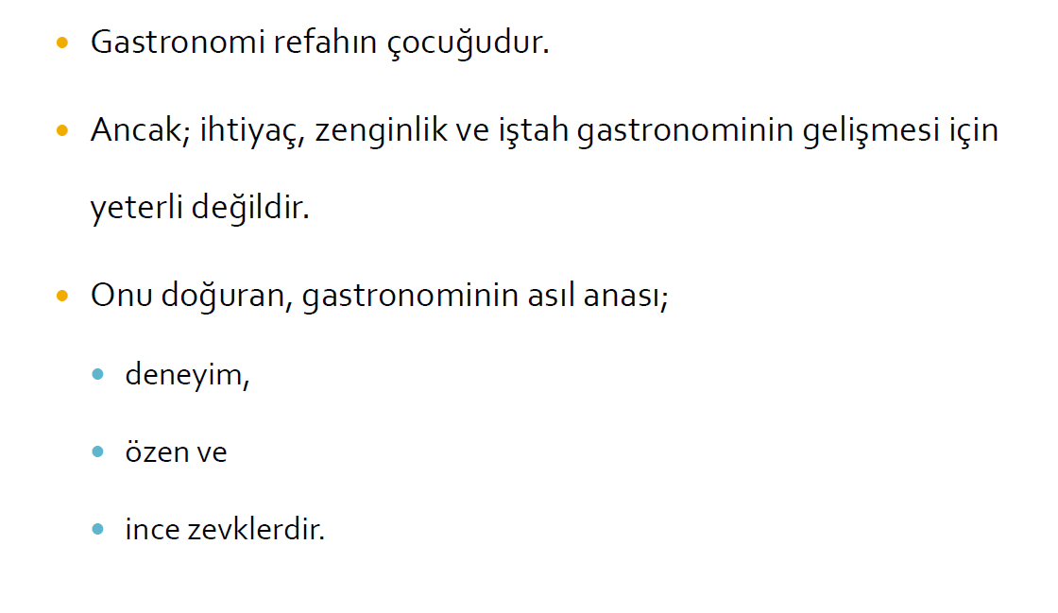

Slide 39
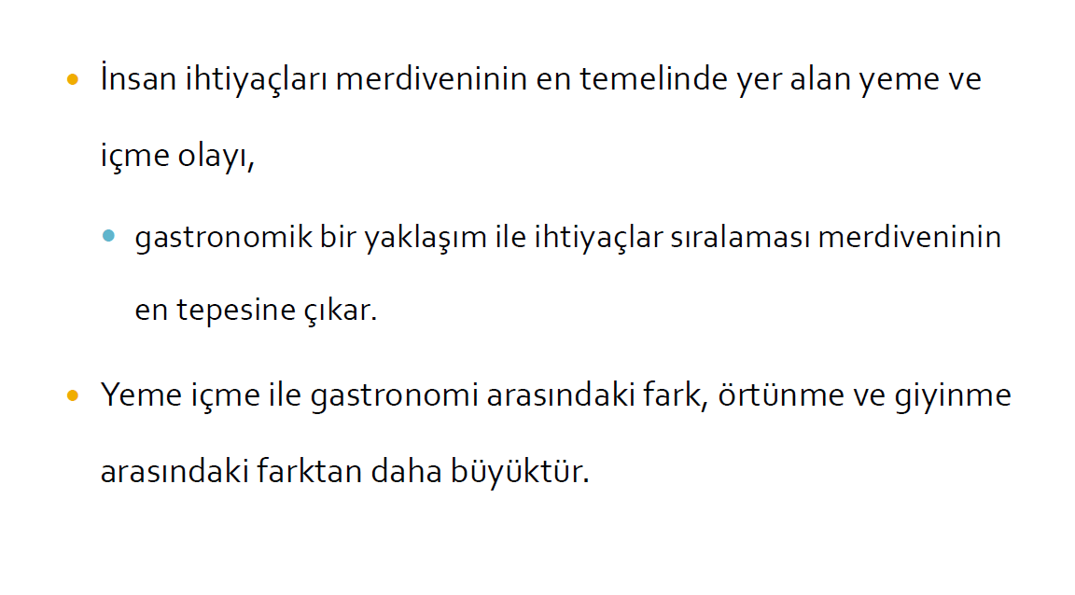

Slide 40
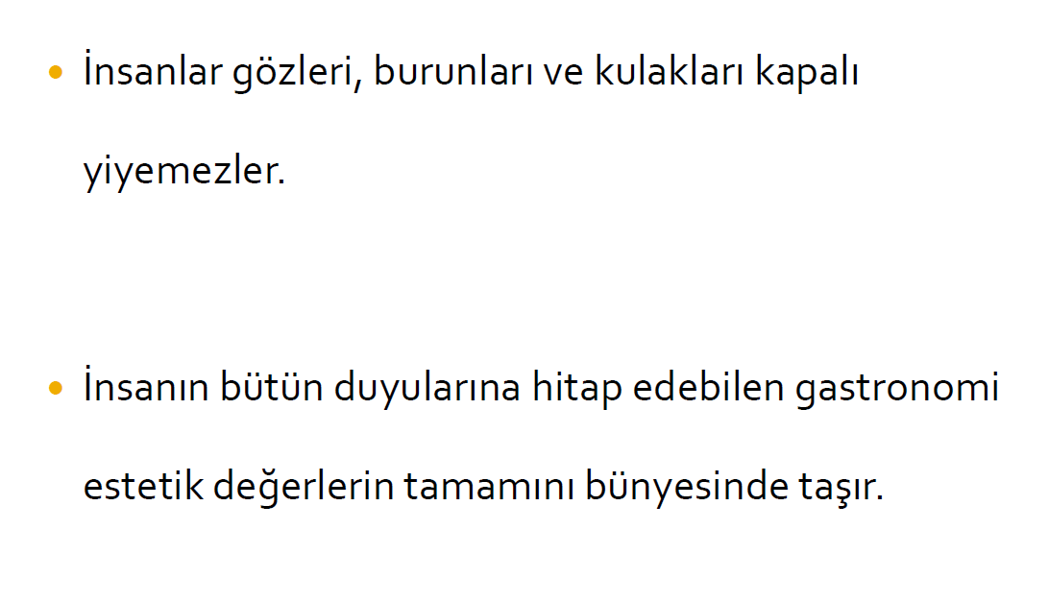

Slide 41
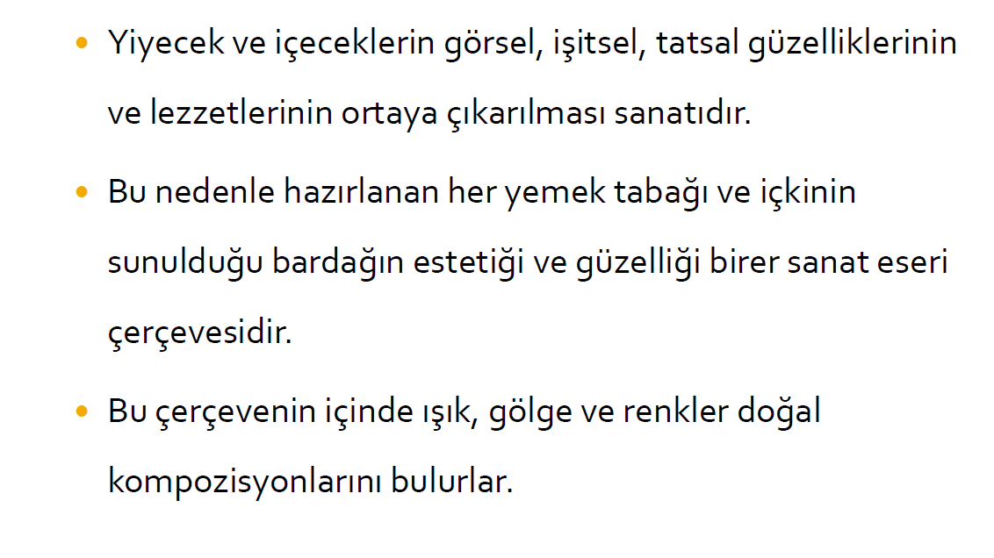

Slide 43
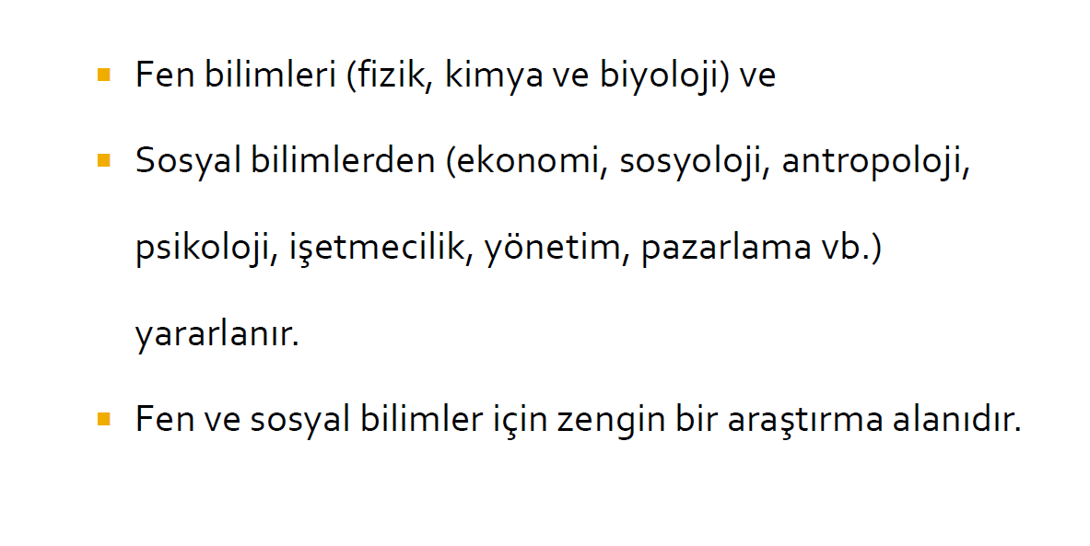

Slide 44
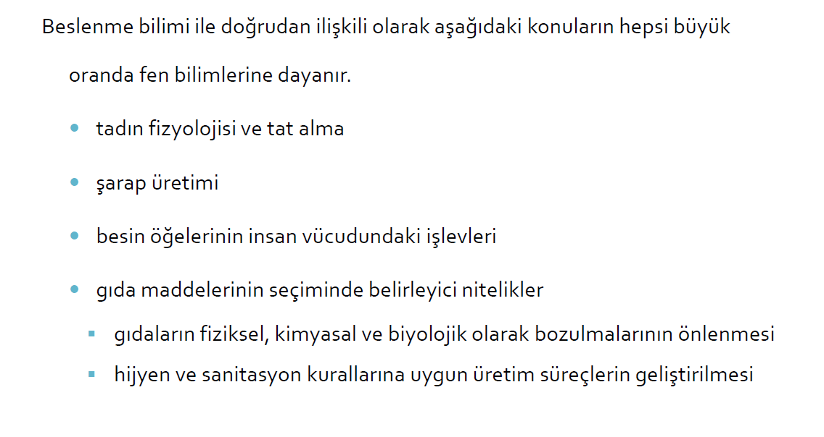

Slide 45
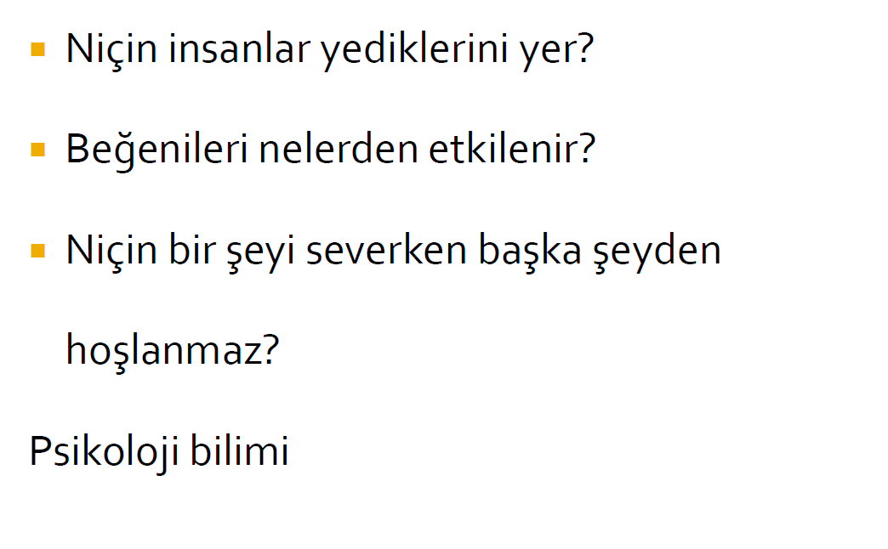

Slide 46
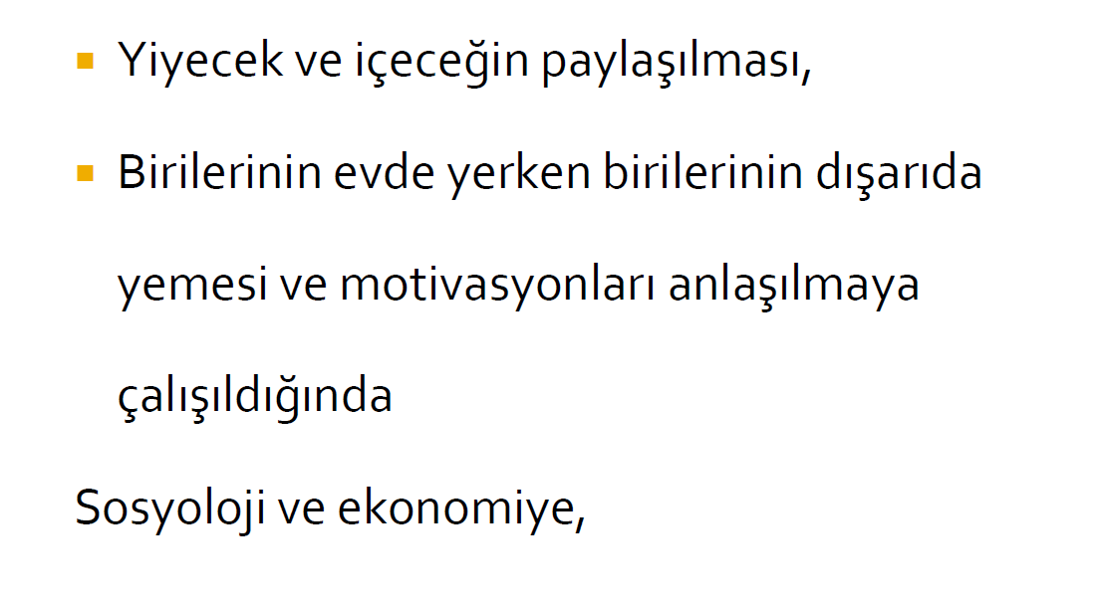

Slide 47
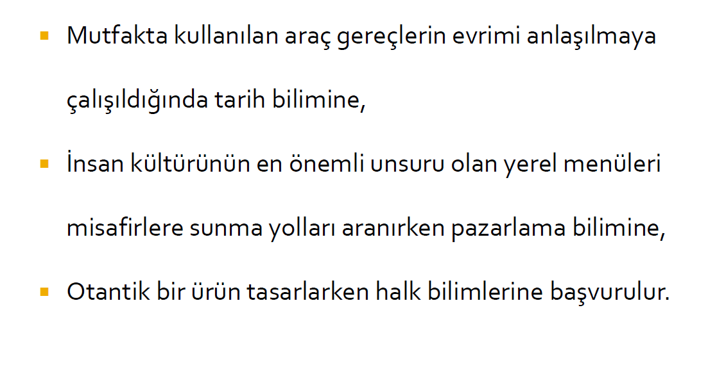

Slide 48
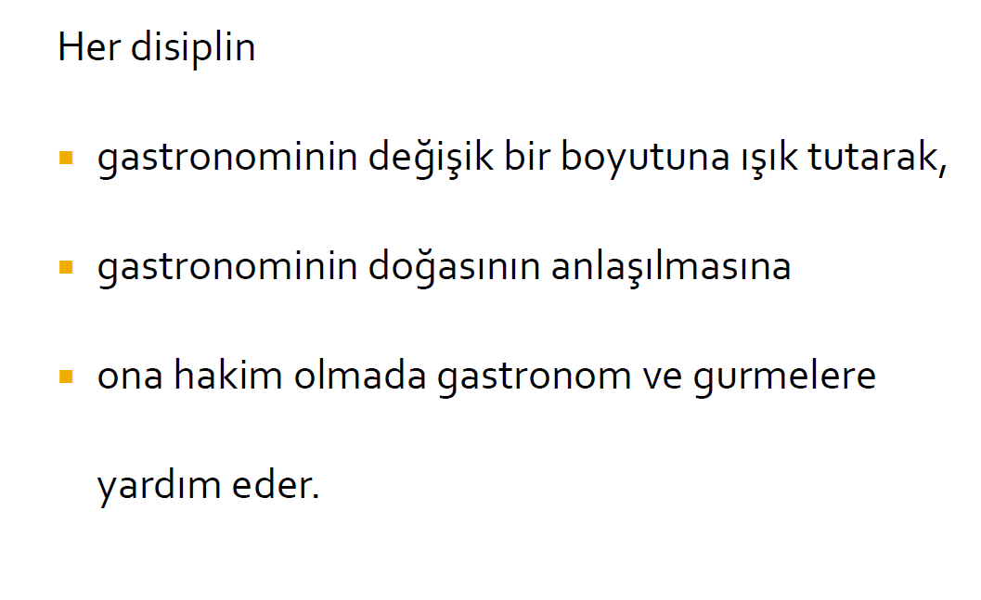

Slide 49
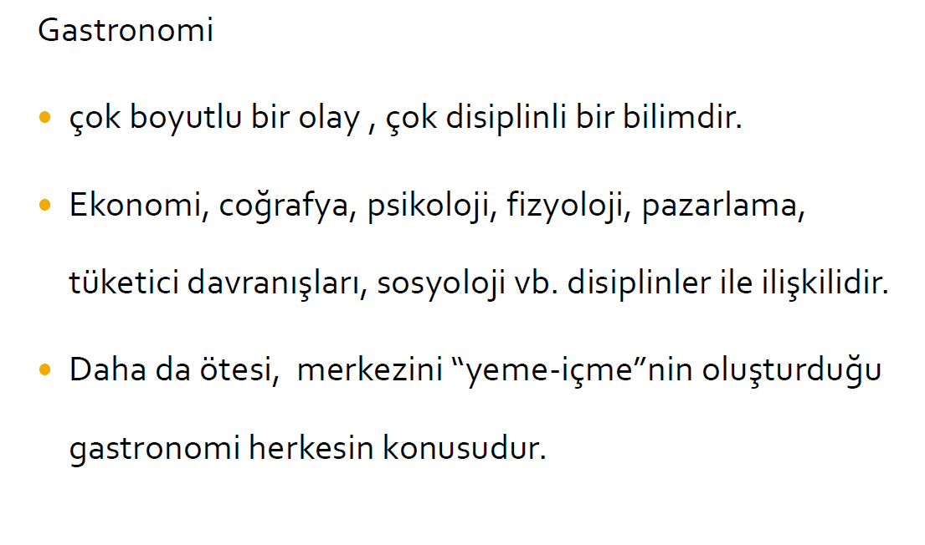

Slide 53
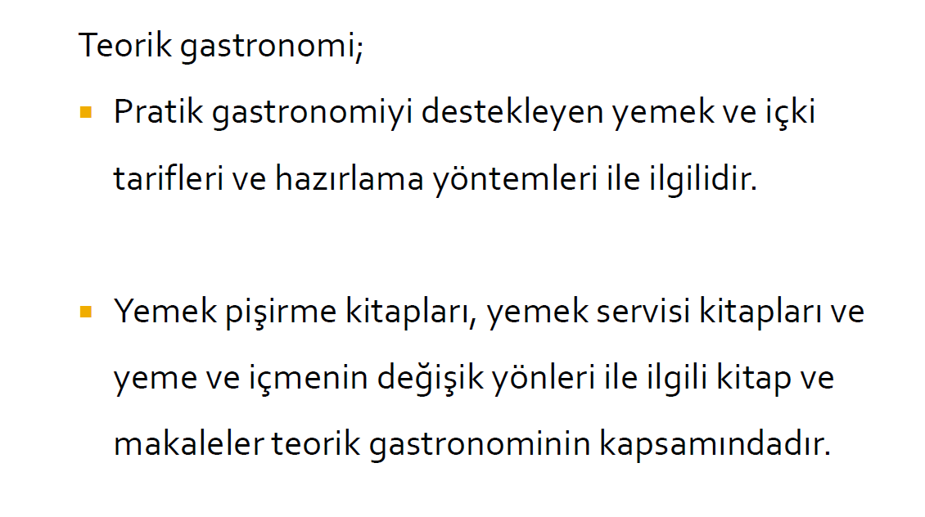

Slide 56
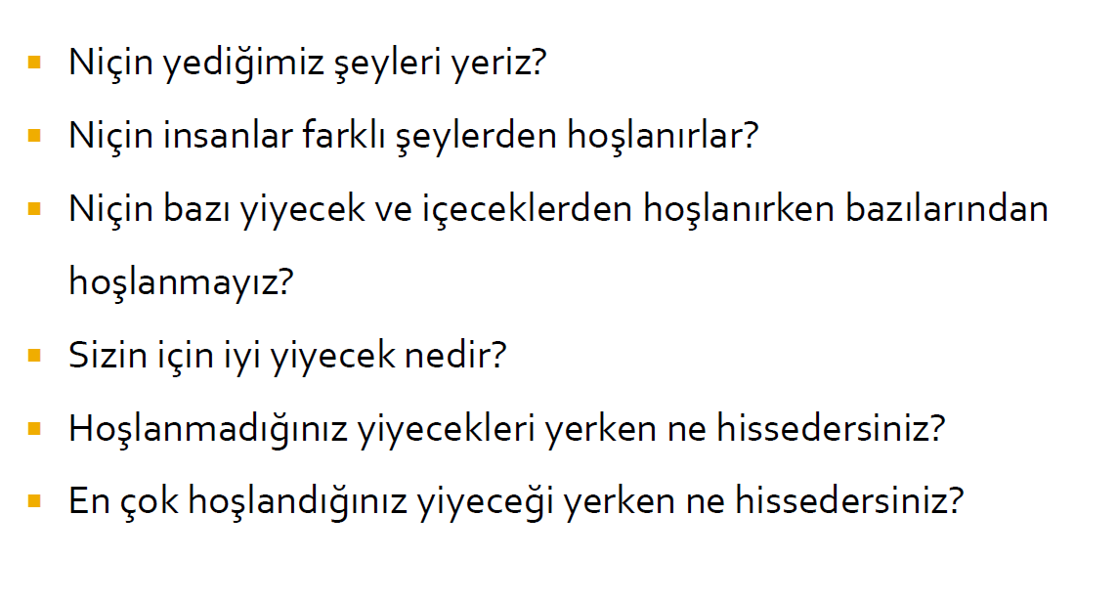

Slide 57
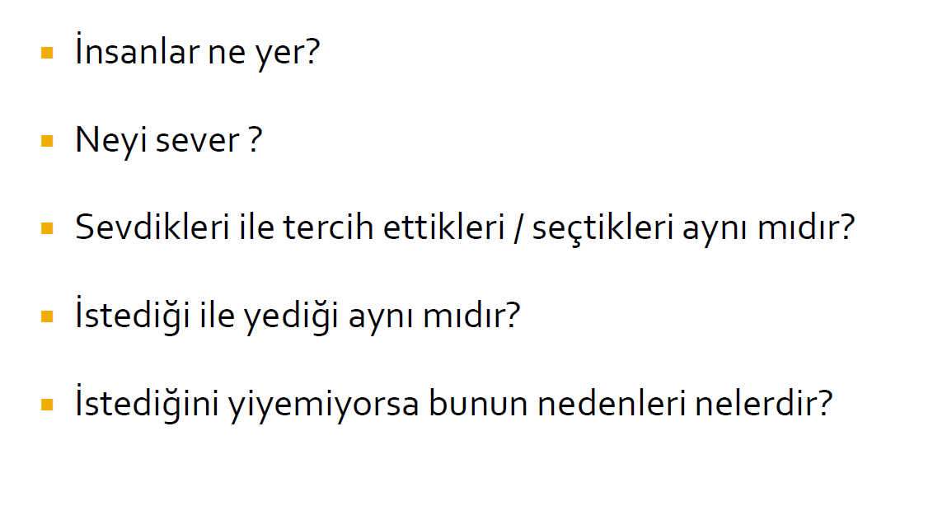

Slide 58
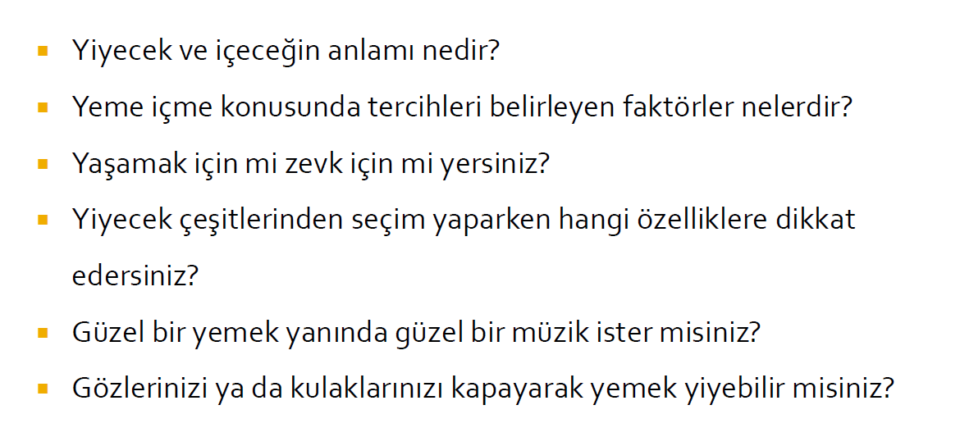

Slide 59
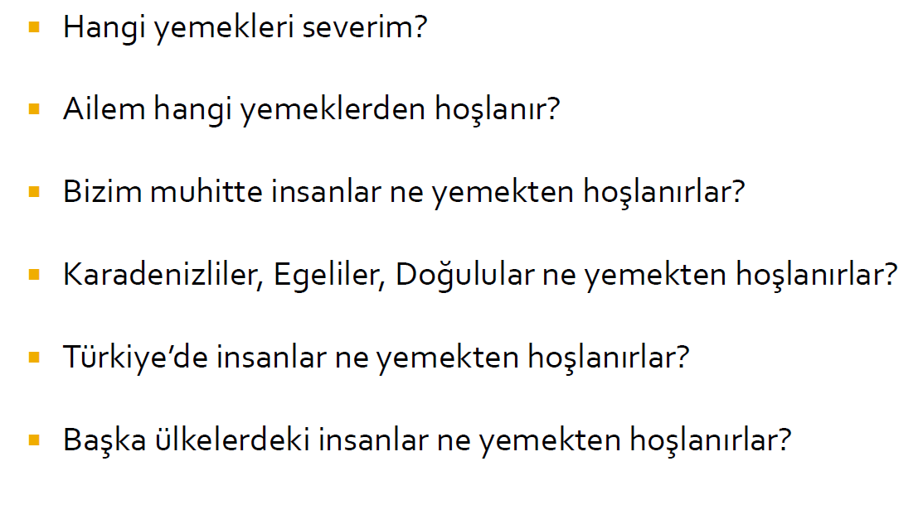

Slide 60
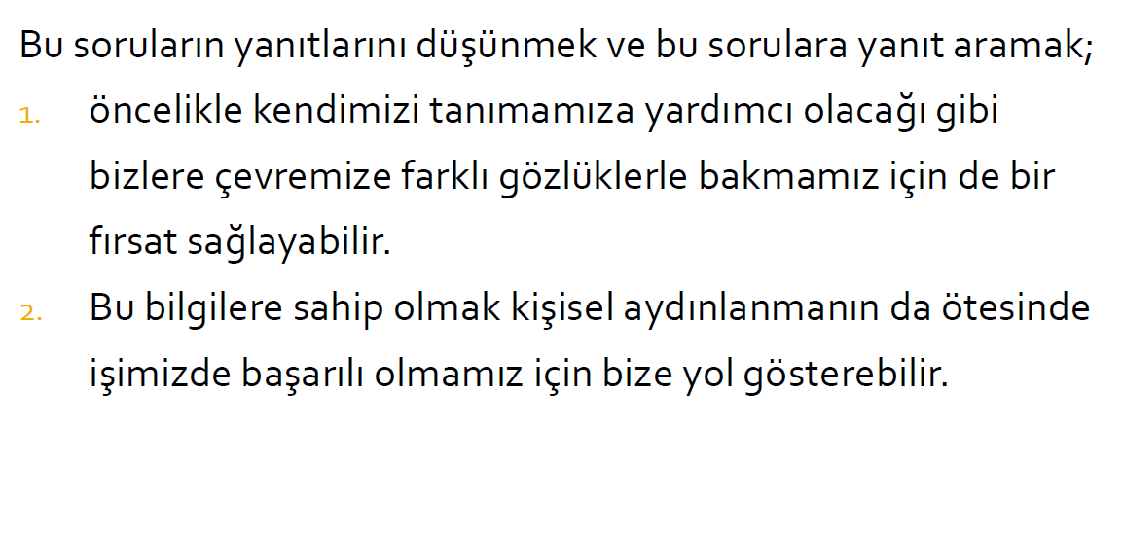

Slide 63
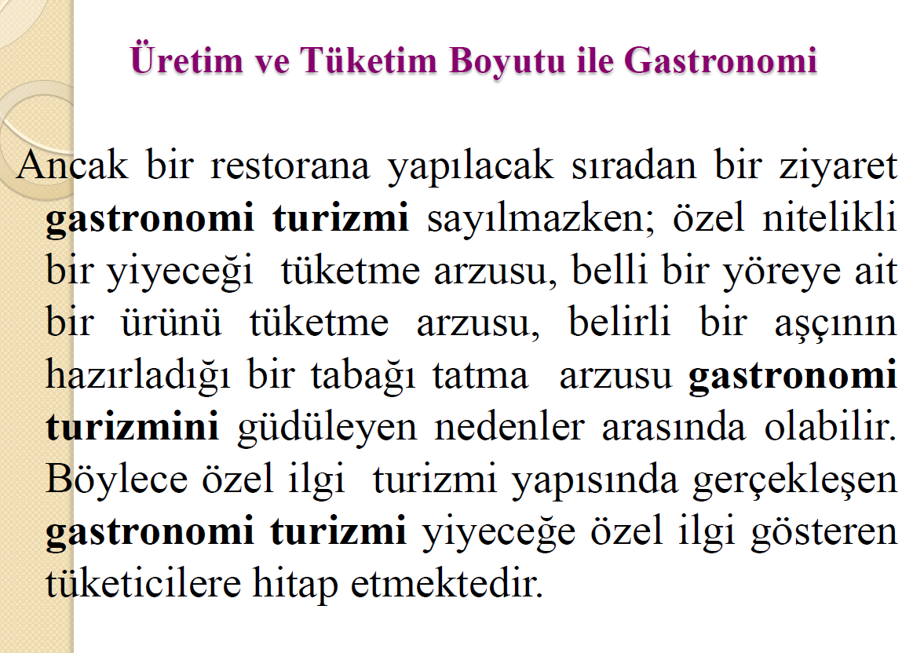

Slide 66
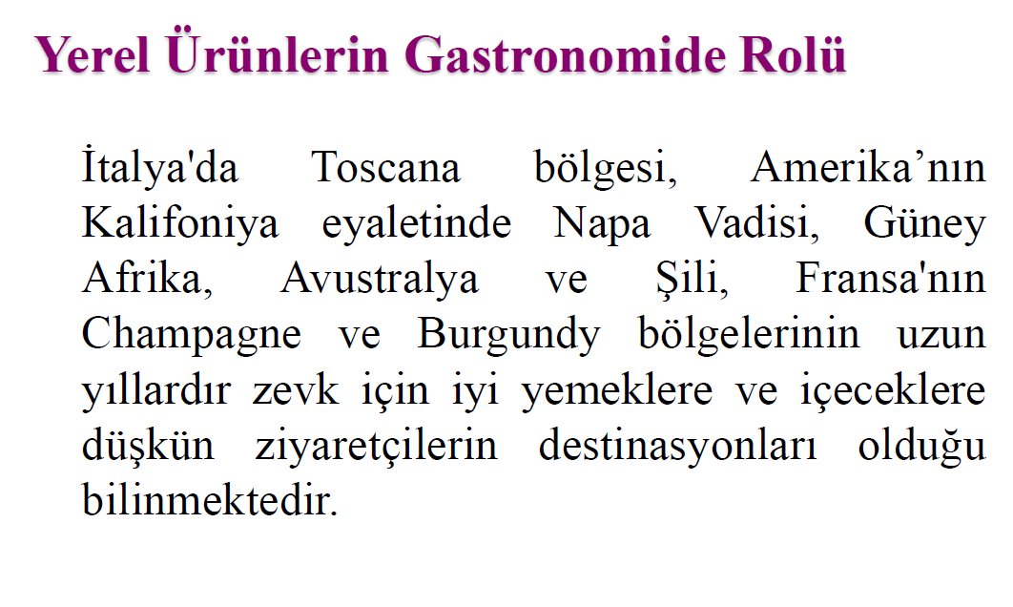

Slide 67
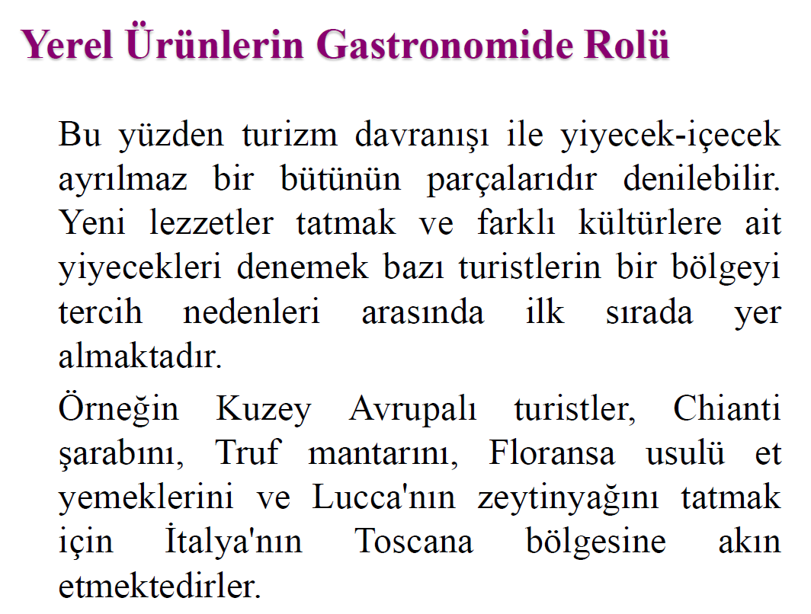

Slide 68
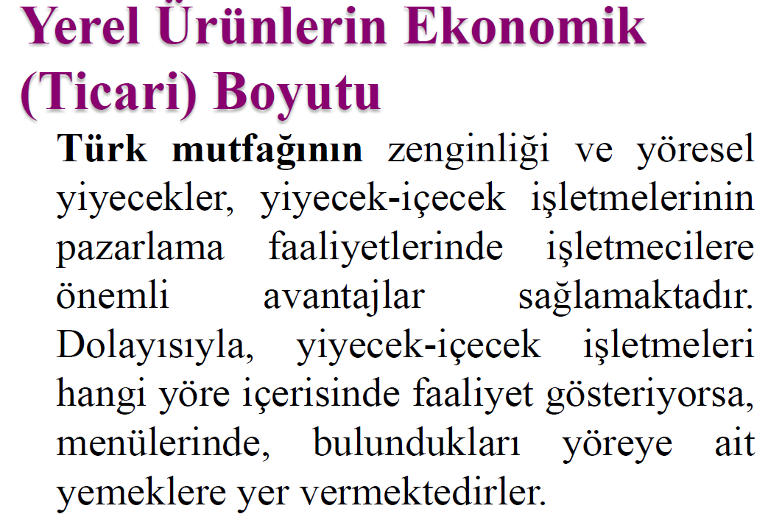

Slide 69
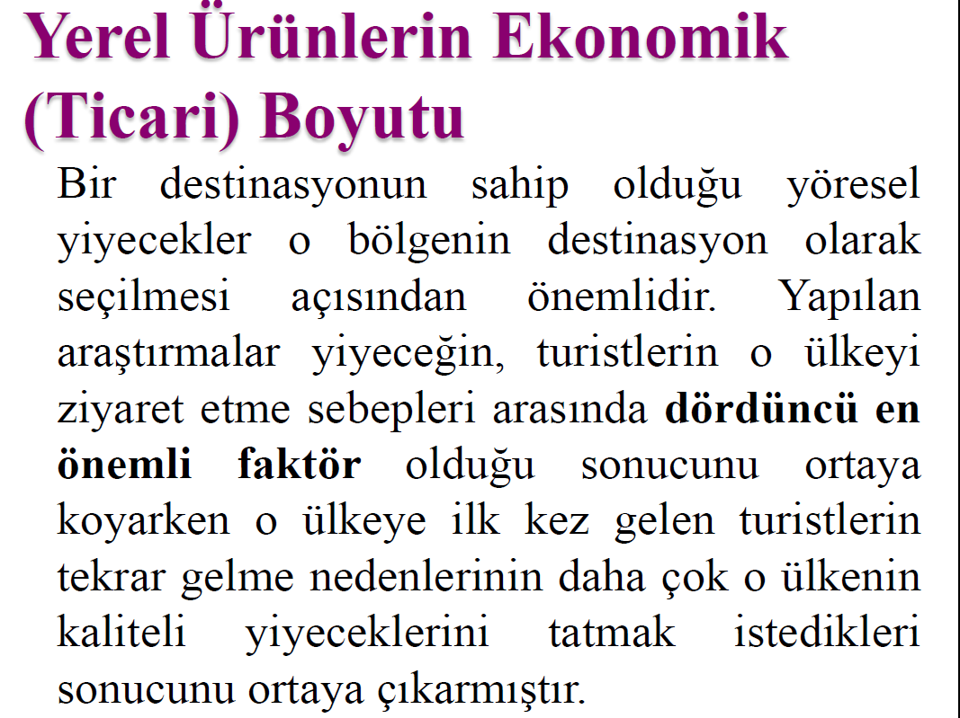

Slide 70
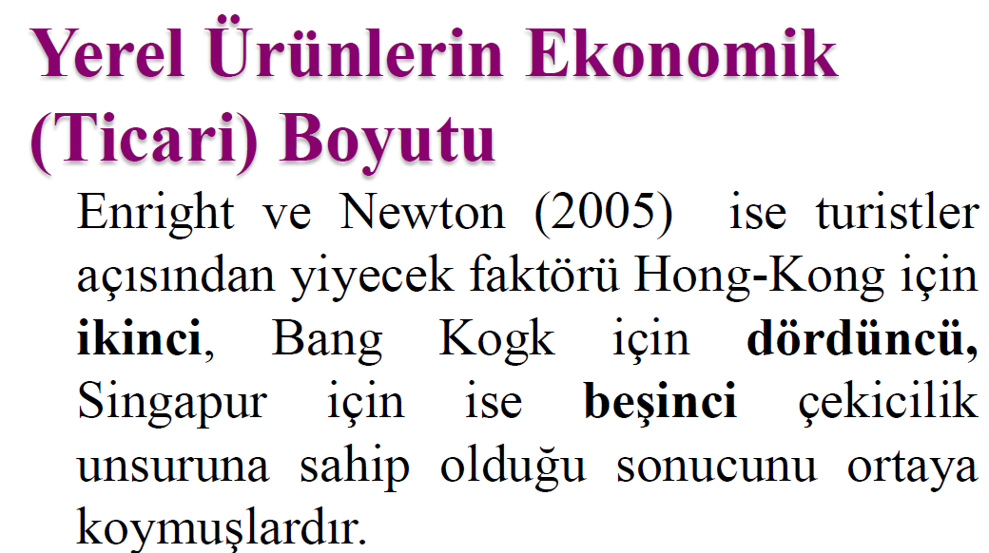

Slide 71
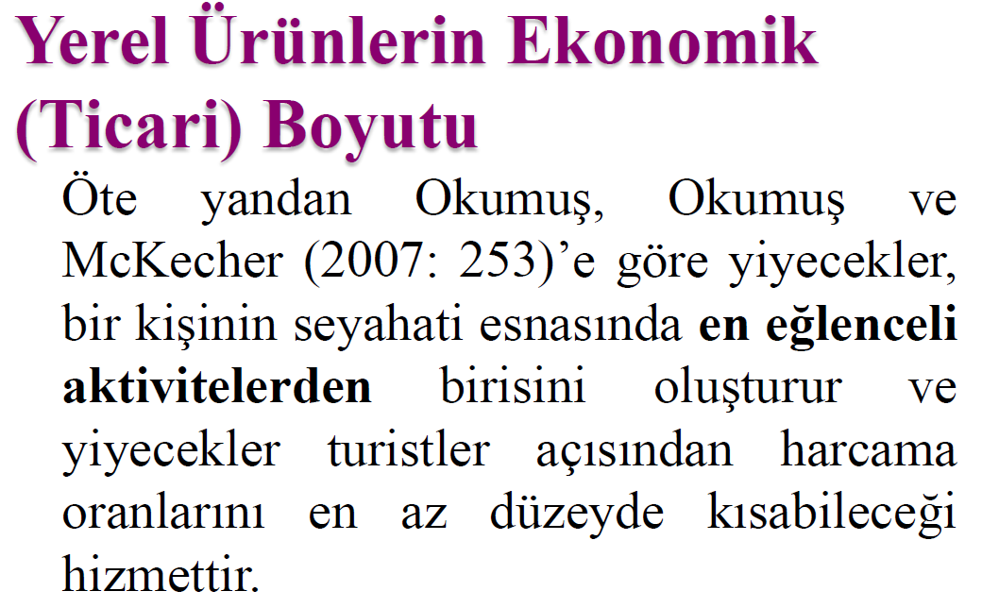

Slide 73
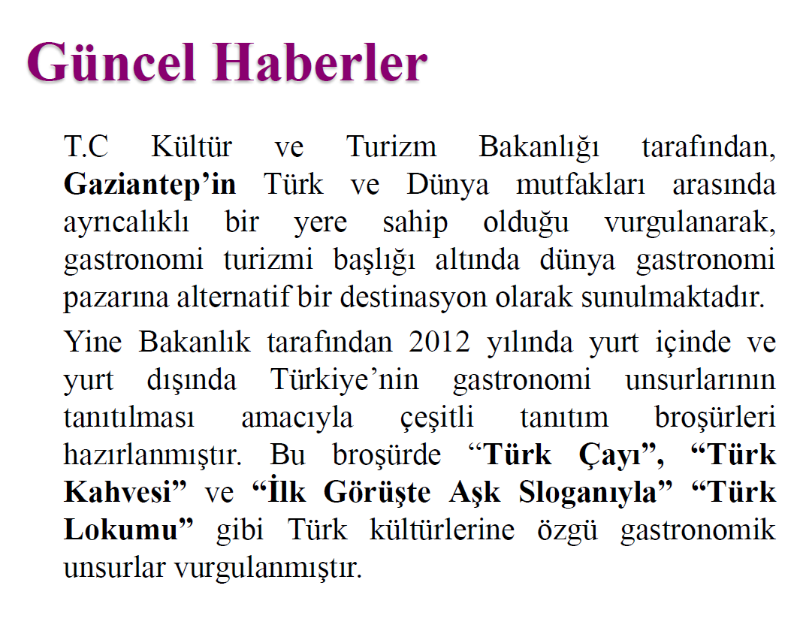

Slide 74
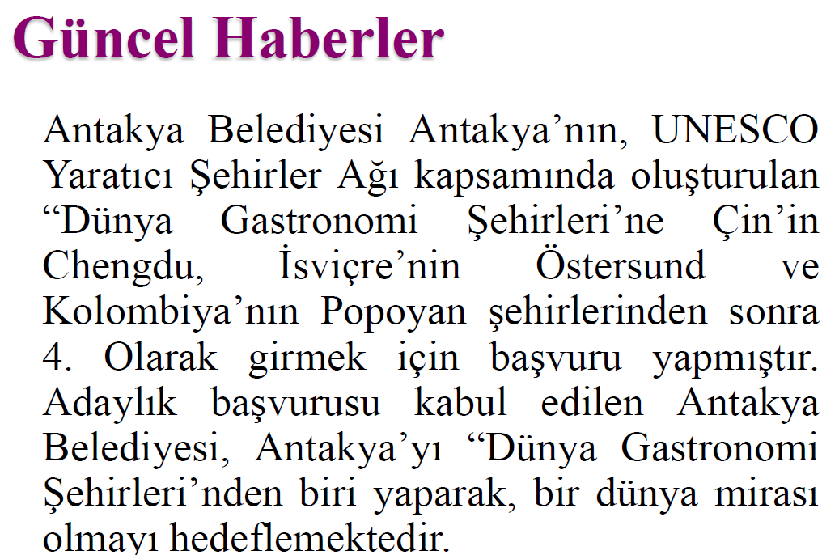

Slide 76
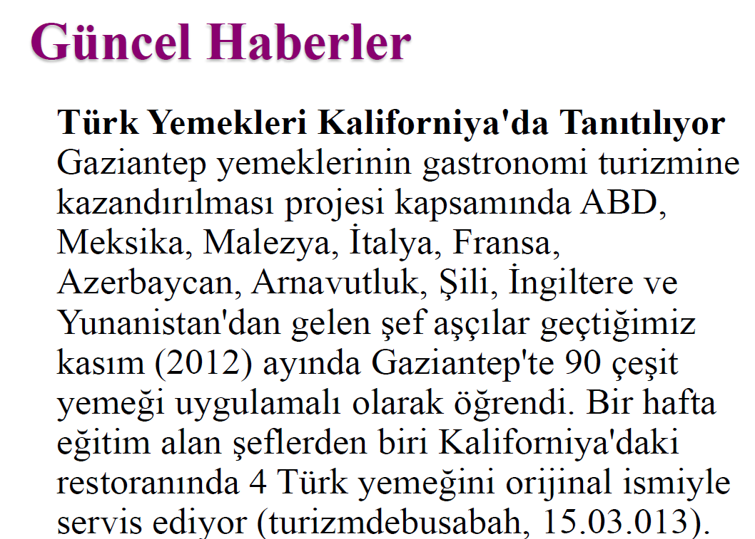

Slide 79
GASTRONOMİ KAVRAMI

Slide 80
Gastronomi; Türk Dil Kurumu Sözlüğünde gastronomi, ’yemeği iyi yeme merakı’ ve ‘ sağlığa uygun, iyi düzenlenmiş, hoş ve lezzetli mutfak, yemek düzeni ve sistemi’ olmak üzere iki tanımla açıklanmaktadır.
Bilindiği kadarıyla gastronomi kavramının ilk kullanımı Antik Yunanistan’da başlamıştır. M.Ö. 4 yüzyılda Sicilyalı yunan Archestratus, muhtemelen Akdeniz bölgesi için ilk yemek ve şarap rehberini temsil eden bir kitap yazmıştır.

Slide 81
Gastronomi kavramının tarihsel kökeni incelendiğinde, kavramın eski Roma sözcüğü olan culinary (mutfak) ve Fransızca cuisine (mutfak) kelimelerinden türetildiği görülmektedir.
Bazı tanımlarda gastronomi ‘ genellikle sadece yemek pişirme ve iyi yemek yeme sanatını inceleyen bir bilim dalı’ olarak ifade edilmektedir. Diğer tanımlarda ise ‘ kültür ve yiyecek arasındaki ilişkiyi inceleyen bir bilim dalı’ olarak ele alınmaktadır.

Slide 82
Gastronomi, içinde barındırdığı tüm sanatsal ve bilimsel unsurlarla yiyecek ve içeceklerin tarihsel gelişme sürecinden başlayarak tüm özelliklerinin detaylı biçimde anlaşılması, uygulanması ve geliştirilerek günümüz şartlarına uyarlanması çalışmalarını içeren bir bilim dalıdır. Gillespie ve Cousins’den (2001) “Gastronomi yiyecek ve içecek zevki ile ilgilidir. Bu durumda gastronominin konusu insandır. İnsanoğlu yemek ve içmekten hoşlanır. Başlı başına gastronomik değerler, kültürel, coğrafik, toplumsal ve sosyal beslenme faktörleri gibi birçok temele dayalıdır”

Slide 83
Bir başka tanıma göre ise gastronomi, " Yiyecek ve içeceklerin tarihsel gelişme sürecinden başlayarak tüm özelliklerinin ayrıntılı bir biçimde anlaşılması, uygulanması ve geliştirilerek günümüz şartlarına uyarlanması çalışmalarını kapsayan aynı zamanda bilimsel ve sanatsal unsurlarla katkı sağlayan bir bilim dalıdır”

Slide 84
Kısaca gastronomi; yiyecek ve içecek ile ilgili kullanılan malzemelerin nasıl kullanılması gerektiğini anlatan, farklı mutfak kültürlerinin arasındaki benzerlik ve farklılığı ortaya koyan, bir yemekten alınan tadı doruk noktasına çıkarmaya ve tarih, kültür ve yemeği bir arada sunmaya çalışan bir bilim dalıdır.

Slide 85
Gastronominin tanımıyla ilişkili olarak kullanılan benzer bir kavram ise mutfak sanatlarıdır (culinary arts). Mutfak sanatları, yemek pişirme sanatı olarak tanımlanmaktadır. Bu tanımdan hareketle, mutfak sanatları, hammaddelerim hazırlanması ve yemeklerin üretilmesiyle ilgilidir. Böylece, mutfak sanatları kavramının, yemeklerin hazırlanmasıyla ilgili olduğu, gastronomi kavramı ise yemeklerin hazırlanmasının yanı sıra yemek keyfi ve lezzeti ile de ilgilenmesine bağlı olarak daha dar kapsamlı olduğu ifade edilebilir. Bu anlamda, gastronomi kavramı gerek pişirme ve sunum gerekse pişirmenin sosyal, kültürel ve psikolojik yönlerini kapsaması nedeniyle daha geniş bir çerçeve sunmaktadır. Gastronomi, mutfak sanatlarına benzer şekilde pişirme ustalığını da içerdiği gibi yemeklerin toplumsal yönünü de içermektedir.

Slide 86
Gastronomi üretim ve tüketim boyutu olmak üzere iki bölümde incelenebilir.
Üretim boyutu ile gastronomi
İyi yemek hazırlama, pişirme, sunma ve masa hazırlama bilimi ve sanatı,
İyi yemek yeme ile ilgili faaliyetler ve iyi yemek yeme ile ilgili bilgi birikimi,
Yemek pişirme ve hazırlama - aşçılık ile ilgili prensip ve uygulamalarıdır.

Slide 87
Tüketim boyutu ile gastronomi
İyi yiyecekten ve içecekten hoşlanma,
İyi yemek yeme konusunda aşırı tutkulu davranma,
Lüks ve lezzetli yiyeceklere düşkünlük ve tutkudur

Slide 88
Üretim ve Tüketim Boyutu ile Gastronomi
Yiyeceklerin uygun şekilde hazırlanması, pişirilmesi ve servis edilme süreci,
Yemeğin uygun araç-gereçler kullanarak sunulup yenilmesi sanatı,
Menüde bulunan yemeklerin ne kadar talep edildiği,
Belirli bölgelerin mutfak kültürünü içeren; iyi yemek yeme bilimi ve sanatı,
Damak tadının ve yemek yeme zevkinin, tarihsel bilgi, kültür, alışkanlık, yetenek ve emekle beğeniye uygun şekilde bir araya getirilmesidir.

Slide 89
GASTRONOMİNİN TARİHSEL GELİŞİMİ

Slide 90
Yeme ve içme sanat ve/veya bilimi olarak tanımlanan gastronomiyi anlayabilmek için kavramın tarihsel gelişimini incelemek yerinde olacaktır. Sanat ve bilim olarak kullanılan tanımlar uygulamada yetenek ve bilgi şeklinde karşımıza çıkmaktadır. Günümüzde gastronomi kelimesinin bilinen ilk kullanımı eski Yunanistan’dır. Sicilyalı Yunan Archestratus’un MÖ 4. yy.’da Akdeniz (bu günün kullanımı ile) bölgesinin yiyecek ve şaraplarına ait ilk rehberini yazdığı ileri sürülmektedir. Bu kitabın diğer bir ismi de muhtemelen Gastronomi idi. Bu kitap hakkında bilinenler, MS 200’lü yıllarda yaşamış olan Athenaeus’un kitabındaki birkaç ifadeden ibarettir

Slide 91
Yiyecekler, tutumlar, fikirler ve bu konudaki düşüncelerin bir araya gelmesi için Fransa 19.yy. gelişen ve entelektüel bir ülke olarak uygun bir yerdi. Almanachs des Gourmands 1804 yılında yayınlanan ve çok satanlar listesine giren bir rehberdi. Grimod de la Reyneire bu kitabında Parislilere neyin ne zaman ve nasıl hazırlanarak yenebileceği üzerine düşüncelerini ve tecrübelerini aktardı ve daha sonraki yayınlarında gastronomiyi bir inceleme alanı olarak tanıttı.

Slide 92
Brillat-Savarin tarafından yazılan Physiologie de Gout (The physiology of Taste) (1894) menüler oluşturma, belirli yemeklere eşlik edecek uygun şarapların seçimi, en iyi ne zaman ne yenilir ve nasıl hazırlanmalıdır üzerine önerilerde bulunurken birçok dile çevrilmiş ve bu alanda yazınlara önderlik etmiştir. 1920’lere gelindiğinde ilk gurme literatürü Fransa’da basılmış ve seyahat eden kişilere yerel yiyecekler için rehberlik ederken bölgesel gastronomi turizmini de teşvik etmiştir.

Slide 93
1930’da “Guide Blue bords de Loire et Sud” içeriği genişletilerek basılmıştır (Csergo, 1996). Günümüzde gastronomi toplum yaşamında birden çok fonksiyonu olan ve dünyanın tüm bölgelerinde yaşam tarzlarına ve kültürlere farklı şekillerde dâhil olmuş bir olgudur.

Slide 94
GASTRONOMİYLE İLGİLİ TEMEL KAVRAMLAR

Slide 95
Gastronom; damak zevki olan, ağzının tadını bilen,iyi yemekten anlayan kimse; gastronomi konusunda uzman ve çalışmalarında teori ve uygulamayı birleştiren kişi.
Gurme; lezzeti keşfetmiş, damak tadına sahip kişi; günümüzde ise gastronomi bilimine vakıf olan, yemeği ve içkiyi çok iyi tanıyan ve sıralayarak içmesini bilen, seçimini sadece damak zevki için yapanlara kısacası tadını bilen, tadına varanlara denilmektedir.
Gurman; yeme ve içmeyi seven kişi, aşırı derecede yiyecek ve içecek tüketen kişi.

Slide 96
Degüstatör: Degüstasyon, genellikle içeceklerin zaman zaman da yiyeceklerin tadımı konusunda bilgili ve konusunda uzman kişilerin koku, renk, tat ve kalite açısından değerlendirme yapabilmeleri için gerekli işlemler dizisini ifade etmektedir. Degüstatör ise degüstasyon işlemini yapan kişi, bir diğer ifadeyle tadım uzmanıdır.
Mutfak bilimi(Culinology):Amerikadaki araştırmacı şefler derneği tarafından geliştirilen bir kavram olan mutfak bilimi’ mutfak sanatları ile gıda bviliminin karışımı’ şeklinde tanımlanmaktadır.
Füzyon mutfak (Fusion cuisine): farklı uluslara ait mutfak teknikleri ile malzemelerin aynı tabakta birleştirilmesi ancak sonuçta tek bir ulusal özelliğin çıkmamasıdır. Aynı zamanda füzyon kavramı, yemeğin ve mutfağın küreselleşmesi anlamını taşımaktadır.

Slide 97
Deneysel mutfak (Experimental cuisine):deneysel mutfağın temel araştırma alanları şu şekilde özetlenebilir:
Pişirme süreçlerine yönelik fiziksel ilkelerle ilgili bilimsel anlayışa katkı sağlamak
Pişirme ve yeni gıda teknolojilerinin toplumsal sonuçları için sosyal bağlamdaki anlayışı geliştirmek
Yenilikçi mutfak uygulamaları, alışılmışın dışında lezzetler ve yeni yemek geleneklerine yönelik bilimsel ve deneysel yaklaşımların keşfedilmesini hızlandırmak.

Slide 98
TURİSTİK ÜRÜN OLARAK GASTRONOMİ

Slide 99
Tüm turistler, seyahatleri boyunca yeme-içme hizmeti
almaktadırlar ve bu hizmetin kalitesi, turistik deneyimin
şekillenmesinde önemli rol oynamaktadır. Standart bir hizmetin
ötesinde, turistlere sunulan incelikli ürünler ve bunların
ardındaki öykü, doğal ve kültürel varlıklar gibi besleyici unsurlarla
zenginleştirilmesi, kalıcı bir izlenim ve gastronomik bir deneyim
sunmaktadır.

Slide 100
Bir turistik ürün olan gastronomi, turistler için
değişen oranda çekim gücü yaratmakla beraber,
gastronomi turizminin son ürününün tüketimi ve
deneyimine odaklı yapısı sonucu yüksek katma
değer sunduğu kabul edilmektedir.

Slide 101
Turistik Ürün: Türistik ürüne yönelik ticari/tekil ürün yaklaşımına
göre, turistik tüketicinin gereksinimlerini karşılayabilecek her
türlü mal ve hizmet turistik üründür. Bu yaklaşımla;’ turistin
seyahate çıktığı andan geri dönünceye kadar kullandığı, talep
ettiği, satın aldığı ve tükettiği her türlü turistik mal ve hizmet,
diğer mal ve hizmetler ve deneyimler, turizm işletmeleri ve
turizm hareketine katılanların yararlandıkları veya satın
aldıkları her türden etkinlik’ turistik ürün olarak tanımlanmaktadır.

Slide 102
Ticari turistik ürün; turistin tüketimine sunulan tekil mal ve
hizmetleri ele alırken, toplam turistik ürün; turistin evden ayrılıp
tekrar geri dönünceye kadar geçen sürede yararlandığı tüm
servis elemanlarının bir birleşimidir.

Slide 103
TURİSTİK ÜRÜN ÇEŞİDİ

Slide 104
Turistik ürün çeşitleri, talep yaratma güçlerine göre
sınıflandırılabilirler. Öncelikle, ana turistik ürün çeşidi, kendi
başına talep oluşturabilen, ana çekim unsuru oluşturan, turistik
özel olarak katılmak üzere seyahat ettiği ve süre ve harcama
bakımından seyahatin ağırlığını oluşturan ürün çeşididir. Bunun
yanında, ana çekim unsuru yaratmayan, doğrudan talep yaratmayıp
mevcut talebi destekleyen, seyahatin parçasını oluşturan ürün çeşitleri
destekleyici ürün çeşidi olarak kabul edilmektedir.

Slide 105
Turist, seyahati boyunca bir ana turistik ürün çeşidinin yanında,
destekleyici ürünlerden de faydalanarak seyahatini
zenginleştirebilmektedir. Destinasyonlar, ana ürün çeşidi
etrafında destekleyici ürünler geliştirerek turistik deneyimi
zenginleştirmeyi, turistik harcamayı ve rekabet gücünü artırmayı
amaçlayabilirler. Bu yöndeki planlama çalışmaları turistik ürün
çeşitlendirmesi olarak tanımlanmaktadır.

Slide 106
ÇEKİM UNSURU

Slide 107
Kişi veya grubun kendisiyle ve sürekli yaşadığı yer ile ilgili olan etmenler, seyahat etmeye yönlendiren veya turizme iten unsurlar olarak tanımlanmaktadır.
Çekim unsurları doğal/insan yapımı veya yer/olay çekiciliği olarak sınıflandırılabilir. Doğal olarak her destinasyonun veturistik ürünün farklı turistik tüketiciler için farklı çekim özelliği ve buna bağlı olarak rekabet gücü olmaktadır.

Slide 108
TURİSTİK DENEYİM

Slide 109
Turistik deneyim, turistin turistik ürünü tüketmesi sonucunda
oluşmaktadır. Ticari bir ürün tüketimi sonucunda tekil
deneyimler yaşanabileceği gibi, toplam turistik ürün tüketimi
sonucunda , seyahatin ardından, bütünsel turistik deneyim
oluşacaktır ve bu deneyim, turist açısından bakıldığında turistik
tüketim sonucunda değer yaratan nihai bir üründür. Olumlu
hatıralar, olumlu deneyimler sonucu, deneyimler de seyahat sırasındaki
algılar sonucu oluşacaktır.

Slide 110
TURİZM VE GASTRONOMİ

Slide 111
Kişi sürekli yaşadığı yerden ayrılıp turizm eylemine katıldığında,
kaçma, rahatlama ve canlanma dürtülerini tatmin etmek için
normalden farklı taleplerde buluna bilmekte ve normalden farklı
davranışlar gösterebilmektedir. Seyahat için ayırdığı bütçe
doğrultusunda, satın alma davranışları da değişebilmekte ve
ürünler için alıştığından fazla ücret ödemeye gönüllü
olabilmektedir.

Slide 112
Bu doğrultuda alıştığı mutfağın dışında, destinasyonun kültürünü
yansıtan yiyecek ve içeceklere yönelebilmekte ve daha incelikli
yemekler için yüksek fiyatlar ödeyebilmektedir. Bunun yanında
yiyecek ve içecekler ile ilgili etkinliklere katılmak
isteyebilmektedir. Tüm bunlar, destinasyonun gastronomik
varlığını, yerel kültürün ve turistik deneyimin önemli bir unsuru
haline gelebilmektedir.

Slide 113
KÜLTÜREL UNSUR OLARAK GASTRONOMİ

Slide 114
Yerel halkın tarih içerisinde besin üretimi ve tüketimi ile ilgili
geliştirdiği yöntem, gelenek, alışkanlık, aletler, uygulamalar,
etkinlikler, kutlamalar gibi miras unsurları, yerel kültürün temel
bir parçasını oluşturmaktadır. ‘yemek sadece temel bir turist
gereksinimi değil, bölgesel kültürün asıl unsurlarından biridir’. Bu
kültürün incelikli bir dışavurumu olarak yerel gastronomi de,
özgünlüğü ve turiste sunumu ölçüsünde etkili bir çekim unsuru
yaratmaktadır.

Slide 115
Kültürel çekim unsurlarını oluşturan veriler şu şekilde sıralanabilir:
Yerel toplumun doğal nimetleri değerlendirme yöntemleri ve toprakla ilişkisi
Yerel ürünler
Besin işleme ve saklama yöntemleri
Yemek tarifleri
Pişirme yöntemleri ve donanımları
Sofra düzeni ve adabı
Yemek ve servis donanımları
Öğün düzenleri
Yemek alışkanlıkları

Slide 116
Yerel ürünlerin tüketilmesi, turistler için bir içsel tatmin
sağlamaktadır. Etik açıdan daha doğru bir tüketim şekli algısı, aynı
zamanda destinasyonun mekan algısı ve kültürüyle de
ilişkilendiğinden tatil sonrası anıları canlandırma gücü sayesinde
yerel tüketim daha yüksek bir tatmin sunmaktadır.

Slide 117
TURİSTİK DENEYİMİN PARÇASI OLARAK GASTRONOMİ

Slide 118
Turistik deneyim genel olarak, turistin kendini destinasyonda
hissetmesi (mekan algısı), çekim unsurlarını ziyareti, toplam
turistik ürünü tüketmesi ve bunların yarattığı bilişsel sürecin
sonunda oluştuğu kabul edilmektedir. Deneyim turistik tüketim
sürecindeki duygularla şekillenerek seyahat sonrası belli duygu
ve hatıralar yaratmaktadır. Hatırlanabilir deneyimler ve olumlu
duygular yaratan turistik ürünler de tekrar ziyarette etkili olmaktadır.

Slide 119
Seyahatte gastronomi deneyimi, gastronomik unsur ve etrafındaki yaşam biçimi, mekan algısı, öyküler, peyzaj, etkinlikler, beraber yiyip içenlerin arasındaki bağı güçlendiren sosyal; destekleyici unsurlarla zenginleşen turistik bir deneyimdir. ’seyahat sırasında yenen yemekler, var olan sosyal ilişkileri güçlendirerek ve yenilerin oluşmasını sağlayarak önemli bir kişiler arası işlev üstlenmektedir. Seyahatte yeme-içme deneyiminin algılanan performansı, yemeğin kendisini, restorandın ortamını ve çalışanlarla girilen kültürel etkileşimi içermektedir.’

Slide 120
TURİSTİK ÜRÜN ÇEŞİDİ OLARAK GASTRONOMİ TURİZMİ

Slide 121
Gastronomik varlıkların ana çekim unsurunu oluşturduğu turistik
ürün çeşidi, gastronomi turizmi olarak kabul edilmektedir. Yemek
turizmi,’ uzakta veya yakında, özgün ve hatırlanabilir yiyecek
içecek deneyimi ve keyfinin arayışı’ olarak tanımlanmaktadır.
Buradan hareketle, yemek turizmi terimini, yiyecek-içeceğin ana
çekim unsurunu oluşturduğunu tüm ürün çeşitlerini içeren genel
bir kavram olarak ele almak yerinde olacaktır.

Slide 122
Yemek ve mutfak turizmi genel olarak yerel yiyecek-içecek ve
etrafında gelişen kültür ile ilgiliyken, benzer çekim unsurlarına
sahip olan gastronomi turizmi, daha incelikli, yeni yiyecek ve
içecek deneyimlerine yönelik olmaktadır. Gastronomi turizmi,’
destinasyonların yiyecek ve içeceklerini keşfetmek, bunlardan
keyif almak ve özgün ve hatırlanabilir gastronomi deneyimlerini
yaşamak için yapılan seyahatler’ olarak tanımlanır.

Slide 123
Gastronomi, turiste bir bölgenin kültürü ile temasa geçme ve
geçmişiyle, gelenekleriyle, tarihi ve kültürel mirasıyla bir bağ
kurma olanağı sağlayarak bir destinasyonun kültürel farklılığını ve
kimliğini güçlendirebilmektedir. Yemek turizmi daha çok temel
ürüne, üretime ve içeriğe; mutfak turizmi ise yemeklere ve
servise yoğunlaşmaktadır. Gastronomi turizminin ise, son ürünün
tüketimi yolu ile gastronomik deneyime odaklandığı ve en
yüksek katma değeri yarattığı kabul edilmektedir.

Slide 124
GASTRONOMİ TURİZMİ

Slide 125
Gastronomi turizmi, daha önce yaşanmamış bir yiyecek ve
içecek deneyimini yaşamak için seyahat motivasyonunu yaratan
ve seyahat davranışlarının güdülenmesine önemli ölçüde
yardımcı olan turizm şekli olarak tanımlanabilmekte ve bir tür
gastronomik hareketliği ifade etmektedir.

Slide 126
Gastronomi turizmi sadece otellerde turistler için yiyecek içecek
sunumu değil, aynı zamanda turistlerin yiyecek ve içecek arayışı,
bunlardan hoşlanma ve kültürel olarak bilgilenme amacı ile
seyahat etmesidir. Özel bir yemeği tatmanın, yemeklerin farklı
üretim süreçlerini görmenin ve ünlü bir şefin elinden yemek
yemenin gastronomi turizmi kapsamında ele alındığını
belirtmektedir.

Slide 127
Gastronomi, turizm deneyiminin ayrılmaz bir parçası ve temel
seyahat motivasyonu durumundadır. Bu motivasyon amacıyla
turistler, yöresel ve kırsal alanları, yiyecek üreticilerini,
restoranları, yemek festivallerini ve özel alanları ziyaret
etmektedir.

Slide 128
Turistlerin yerel yiyecek ve içecekleri tatmak, yerel yeme içme
kültürünü öğrenmek ve deneyimlemek amacıyla yaptıkları
seyahatler gastronomi turizmi alanında değerlendirilmektedir. Bu
nedenle gastronomi turizmi, hem yeme içme amaçlı yapılan bir
turizm faaliyeti hem de yeme içmeyle bilgilenmeyi birleştiren
uygulamaları kapsamaktadır.

Slide 129
Gastronomi turizmi, kendilerine yeni gelen yiyecekleri keşfetmek
isteyen ve bunun yanı sıra bu yiyecekler ile yeni kültürleri
keşfetme yollarını arayan bireylerle ilgili bir kavramdır. Ayrıca
gastronomi turizmi bir bölgenin kültürel kimliğini ve mirasını
yansıtarak ve bölgeye özgü yemekleri sunarak, o bölgeye rekabet
avantajı sağlayan etkili bir turizm çeşididir.

Slide 130
GASTRONOMİ TURİSTİ

Slide 131
Gastronomik kültürün yayılmasını büyük ölçüde yüksek gelir ve
eğitim seviyesine sahip kişiler sayesinde olmuştur. Dünyada
ender bulunan yiyecekleri tatmak için farklı ülkelere seyahat
eden bu kişiler ‘gastro turist’ olarak adlandırılmaktadır. Gastro-
turistlerin, öncelikli motivasyonu yerel yemekleri tatmaktır.

Slide 132
Gastronomi turistleri aynı zamanda kültür turistleridir ve
meraklısı oldukları yeme içme kültürünü her yönü ile
öğrenmektedir. Yeni, farklı ve yöreye özgü lezzetlerin tadımının
gerçekleştirilmesi, yöreye ait farkındalıkların yaratılması ve
bunların turistler tarafından fark edilip deneyimlenmesi bazı
turist profilleri için bölge ya da yörenin tercihinde önemli rol
üstlenmektedir.

Slide 133
Bir destinasyonda yerel gastronomi ve turizm ilişkisinin turist
deneyimini zenginleştirecek biçimde kurulması gerekmektedir.
Bu nedenle öncelikle gastronomik kimlik, yemek deneyimi
kavramı ve yemek deneyimin turistik deneyim içindeki rolü iyi
anlaşılmalıdır.

Slide 134
Turistler bir destinasyonda yiyecek ve içecek tüketimini sadece ,
fizyolojik nedenlerle değil yerel mutfakları öğrenme şeklinde
kültürel motifler, prestij ve statü gibi sembolik anlam, sosyal ilişki
kurma ve eğlenme yönleri ile de gerçekleştirilmektedir.

Slide 135
Yiyecek ve içecekler, bir destinasyonu ziyaret etmenin başlıca
sebebi olmamakta, aksine bütünsel destinasyon deneyiminin bir
parçası olarak görülmektedir. Ancak yerel içecek ve yiyecekler
yeni ve otantik deneyimler yaşama arayışındaki turistler için
başlıca çekicilik olabilmektedir. Gastronominin yöreye katma
değer yaratmasını birkaç başlık altında toplayabiliriz.

Slide 136
Gastronomi ; destinasyona yeni turistlerin çekilmesini sağlayabilir;
Yerel kültürü deneyimleme aracıdır
Turist deneyimine değer katar
Turist harcamalarını artırır
Kalış süresini ve sezonunu artırır
Turistlerin destinasyonu tekrar ziyaret etmelerinde etkili faktörlerden biridir
Yerel tarım ve hayvancılığın gelişmesine katkı sağlar

Slide 137
GASTRONOMİ-TURİZM İLİŞKİSİ

Slide 138
Günümüzde insanlar yedikleri ve içtikleriyle her geçen gün daha
fazla ilgili olmaya başlamıştır. Turizm bölgelerinde gastronomi
artık turistik ürünleri bütünleyici özelliğinin yanında tamamen
kendi başına bir turistik ürün haline gelmiştir ve destinasyon imaj
yaratmakta çok önemli bir rol oynamaktadır. Gastronomi amaçlı
seyahat eden turistlerin %70 gittikleri yerlerde, bölgesel
yiyecekler, yemek tarifleri, şarap, vb. yaşadıkları yerlere
götürerek ve bunları arkadaşları ve aileleriyle paylaşarak iyi bir
ülke/bölge tanımı yaptıklarını saptanmıştır.

Slide 139
Turistlerin destinasyon tercihlerinde ve destinasyona sadık
müşteri kazanmalarında gastronomik değerlerin çok önemli bir
rol oynadığı görülmektedir. Yapılan araştırmalar, bir
destinasyonun imajında başta gastronomi ve gastronomik
kimliğin ayırt edici bir öğe olduğunu ortaya koymuştur.

Slide 140
Fransa’nın Lyon şehrinin gastronomi başkenti olmasında , şarap
ve yemek kültürünün olmasına, ürün çeşitliğinin yüksek seviyede
tutulmasına, geleneksel ürünlerin kullanımının yaygın olmasına
ve yerel halk, işletmeler ve yerel yönetiminin gastronomi
turizmine önem vermesine bağlı olduğu düşünülmektedir.

Slide 141
Gastronomi, bir bölge için önemli bir çekicilik özelliği taşımakta,
bazı turistlerin bir bölgeyi tercih nedenleri arasında ilk sırada yer
almakta ve turistlere tatil ve gezileri esnasında yeni tatları ve
farklı gelenekleri tanıma da önemli rol oynamaktadır.

Slide 142
Gastronomi, destinasyon ve destinasyon imajına bağlı olarak
gelişmiş ve bazı turistik yerlerin pazarlanmasında çok önemli bir
rol oynamıştır. Gastronomi imajıyla markalaşma süreci hızlanarak
birçok destinasyonun pazarlanması, rekabet ve çekim gücünün
artırılması gerçekleştirilmiştir.

Slide 143
GASTRONOMİ TURİZMİNİN ULUSLARARASI TURİZMDEKİ PAYI VE ÖNEMİ

Slide 144
Turistlerin farklı ve yeni deneyimler sunan destinasyonlar
aramasının bir sonucu olarak 21. yüzyılda turizm sektöründe
büyük değişikler olmuş ve bu değişikler turizm de yeni trendlerin
ortaya çıkmasına neden olmuştur. Bir mekanın atmosferinden
keyif almak, yerel tatları deneyimlemek ya da özel bir etkinliğe
katılmak üzere düzenlenmiş geziler tercih edilmeye başlanmıştır.
Bu da mutfak ve şarap turizminin ortaya çıkmasını ve
yaygınlaşmasını sağlamıştır.

Slide 145
Şarabın yemek, tarih, güzel manzara ve konaklama ile buluştuğu
yerler dünyada yaygınlaşmaktadır. Bunlar; Fransa’ da
Champagne, Bourdeux, Burgundy, İtalya’da Toscana, ABD’de
Napa ve Somona Vadileri, güney Afrika’da Paarl, Stellenbosh ve
Franschoek, Yeni Zelenda’ da Hawk’e Bay, Avustralya’da Borrassa
Vadisi turistlerin çok iyi vakit geçirdikleri ve tecrübe
oluşturdukları yegane merkezlerdir.

Slide 146
Günümüzde insanların seyahat tercihlerine yön veren yemek
kültürü, turistlerin ilgisini çekerek iç ve dış turizm talebini
canlandıran ve turizm gelirlerini artıran ve de gerçekleştiği yerin
kalkınmasında etki eden önemli bir öğe haline gelmiştir. Yiyecek
maddelerinin çeşitliliği ve yemek yapılış şekillerinin zenginliği
turizm için iyi bir potansiyel oluşturmaktadır.

Slide 147
Mutfak kültürü; kültürel gezilerde özellikle önem kazanmaya
başlamış; yöreye özgü geleneksel yemeklerin hazırlanışı,
pişirilmesi ve tadımı kişilerin özel rağbet gösterdiği durum haline
gelmiştir. Bu durum; gastronomi turizmi deneyimi ile destinasyon
imajını birleştirip yerel ürünlerin, yiyeceklerin ve şarap gibi
içeceklerin destinasyonundaki otel ve restoran menülerinde yer
almasına neden olmuş ve turistlerin seyahatler esnasında
gastronomi en önemli unsur haline gelmiştir.

Slide 148
Yiyecek içecek faaliyeti gerek sunum, gerekse sağlıklı mönülerin
oluşturulması açısından seyahat eden bireylerin ilgisini çekmiş
ve sadece yiyecek içecek amaçlı gastronomik turlar
düzenlenmeye başlanmıştır. Turistlere sunulan yemek, gurme ve
gastronomi turları, ülkelerin yiyecek-içecek üretimini, sunumunu
ve tüketimini kolaylaştırmaktadır. Bu yeni turistik ürün,
insanların mutfak kültürüne olan ilgi, merak ve keşfetme duygusunu
tatmin etmek için en iyi etkinliklerden birisi olarak düzenlenmektedir.

Slide 149
Uluslararası turizm hareketliğinde payını artırmak isteyen
ülkelerin; turizmin çeşitlendirilmesi ve 12 aya yayılması için
ülkelerin turistik ürün bileşenlerinde çekicilik unsuru olarak
kültürel öğeleri, özellikle gastronomi kültürünü ön plana
çıkardığı görülmektedir. Böylece gastronomi; seyahate katılan
kişilerin destinasyon seçiminde etkili olabilmekte ve ülke
ekonomisine artı gelir olarak katkıda bulunmaktadır. Ülke mutfaklarını
tanımaya ve araştırmaya yönelik seyahatler gittikçe artmaktadır.

Slide 150
Gastronomi turizmi kaynaklarını dört kategori altında sınıflandırılmaktadır:
Tesisler ( yemek imalathaneleri, şaraphaneler, bira fabrikaları, çiftçi pazarları, yiyecek dükkanları, mutfak ile ilişkili müzeler, restoranlar, çiftlikler, meyve bahçeleri, üzüm bağları)
Etkinlikler ( restoranlarda akşam yemekleri, piknikler, perakende yeme içme tüketimi, şarap, tarım ve şehirde yiyecek alanlarına turlar, yemek pişirme atölyeleri, yemek yarışmaları)
Olaylar (yemek pişirme ekipmanları ve mutfak gösterileri, hasat festivalleri vb.)
Örgütlenmeler ( restoranların sınıflandırma ve sertifika sistemleri, dernekler).

Slide 151
Sürdürülebilir gastronomi turizmi hareketliliğinin bileşenlerini aşağıdaki gibi ifade edilmektedir:
özel restoranlar
Yerel olarak üretilmiş yiyecekler
Özel yemek üretim sistemleri
Yemek festivalleri
Özel yemek organizasyonları
Doğal ve tarihi mekanlar
Yerel yaşam kültürü
Organik tarım ve organik ürünler
Yerel yemek üretimi
Geleneksel üretim

Slide 152
Gastronomi turistleri yoğunlukla ABD, Fransa, İtalya, Almanya,
İspanya, Hollanda ve İngiltere olmak üzere Avrupa Ve Kuzey
Amerika kökenlidir. Bu turistleri motive eden unsurlar, fast food
tarzı yemeklerden sakınma arzusu, taze ve sağlıklı ürünleri
tüketme isteği ve yerel mutfakları deneme fırsatıdır.

Slide 153
Yeme-içme faaliyetlerinin ülke ekonomilerine katkılarını
değerlendirecek olursak, İtalya’da şarap turizmi gözlemevine
göre 2010 yılında şarap turistlerinin günlük yaklaşık 200Euro
harcadığı, bunun da ortalama yerli İtalyan turistin günlük 55
Euro’dur. İrlanda’da, 2009 yılında turistler tarafından yeme içme
için 2 milyar Euro harcanmış olup, bu miktarın %60’nı yabancı
turistler oluşturmaktadır.

Slide 154
İspanya/Barselona’da turizm ile ilgili çalışmaların yaklaşık %30’u
yeme-içme harcamalarına yapılmaktadır. Kanada’da ise 2010
yılında yemek ve içecekler için yapılan harcamaların yaklaşık 2
milyar olduğu bilinmektedir.

Slide 155
Günümüzde olduğu gibi gelecekte de ev yemeklerini tatmak ve
yerel kültürü deneyimlemek için özel web sayfaları ve özel ağlar
önemli rol oynayacaktır. Dünyanın her yerinde otantik bir yemek
paylaşmak için yerel halk ile seyahat edenleri buluşturan Eatwith,
Bookalocal, Withlocal ve Bonappeteour gibi popüler web siteleri
mevcuttur.

Slide 156
‘Yerel gibi yaşam deneyimi’ sloganı ile Eatwith, evlerinde akşam
yemeği yemek için turistleri davet eden güvenilir evrensel bir
topluluktur. 2012 yılında kurulan ve 28 ülkede (150’den fazla
şehirde) faaliyette olan bu site, sıcak bir ev sahibi eşliğinde ev
yapımı yemekleri yemeyi ve ilginç hikayeler paylaşmayı ve de
sadece bir yemekle bir araya gelmeyi talep eden kişileri
buluşturmaktadır.

Slide 157
Bookalocal, yiyecek içecek deneyimleri üzerinde iletişim kurmak
insanlara yardımcı olan küresel sosyal yemek topluluğudur. 2012
de Brüksel de kurulan ve 20 ülkeye yayılan Bookalocal ağı, ev
sahipleri, yemek blogcuları, şefler, yemek tutkularını paylaşmayı
seven insanlardan oluşur. Ev sahipleri, kahvaltı, akşam yemeği
partileri, yemek turları, şarap tatma, ve bira içme, yemek pişirme
dersleri sunmaktadır.

Slide 158
Withlocals, Endonozya, Malezya, Nepal, Singapur, Tayland,
Vietnam, Flipinler ve Sri Lanka gibi ülkelerde yerel halk ile
dünyanın her köşesinden gelen yolcuları buluşturan bir web
sayfasıdır. Fantastik, otantik yemek deneyimi, yerel bir aile ile
akşam yemeği olanağı sunmaktadır.

Slide 159
Bonappetour, wşsiz ev yemeklerinin sunulduğu ev sahibi ve
turistler arasında bağ kuran online bir sosyal platformdur.
Bonappetour, rahat bir singapur evinde biberli yengeç,
Barselona’daki bir terasta deniz mahsüllü pilav ya da Tiber nehri
kenarında nefis bir İtalyan şöleni ile dünya mutfaklarının
harikalığını keşfetmenizi sağlamaktadır.

Slide 160
SÜRDÜRÜLEBİLİRLİK VE GASTRONOMİ

Slide 161
Kavramsal yaklaşımında ekoloji ve ekolojik foksiyonları, süreçleri ve üretkenliği üzerine odaklanarak şimdiki kuşakların gelecek kuşaklara ait sorumluluklarını göz ardı etmeden ihtiyaçlarını karşılayabilme yeteneği olarak tanımlanmaktadır.

Slide 162
Bu tanıma göre sürdürebilirlik, kuşaklararası dengenin sağlanmasında ve ihtiyaçların karşılanmasında doğanın verdiğinden fazlasını tüketmemekle ilgilidir.

Slide 163
SÜRDÜRÜLEBİLİR TURİZM

Slide 164
İşletmelerin sanayi devrimi ile birlikte kar maksimizasyonu düşüncesi, sonrasında insan merkezli gelişme ve günümüzde doğanın korunmasının ilk sırayı almasıyla birlikte yönetim politikalarında değişim, turizm sektöründe de zamanla kendini göstermiştir. Sürdürülebilir turizm yaklaşımı, ekonomik fayda merkezli, çevrenin bozulmasını dikkate almayan politikalara karşı olan sürdürülebilir kalkınma düşüncesiyle benzer nedenlerle ortaya çıkmıştır.

Slide 165
Ekonomik kaygılar nedeniyle ile özellikle kitle turizmi gibi yaklaşımların desteklenmesi, turizmin en önemli kaynaklarının hızla tüketilmesine ve sektörün kendi kendine zarar vermesine neden olmaktadır. Turizmin kontrolsüz gelişimi, doğal, sosyal ve kültürel ekonomimin büyük yatırımcıların yanında zarar görmesi gibi olumsuzluklara karşı günümüzde sürdürülebilir turizm yaklaşımı bir çok ülkede önem kazanmıştır.

Slide 166
Sürdürülebilir turizm
Ekonomik uygulanabilirlik
Yerel ekonomik ferah
İstihdam kalitesi
Sosyal eşitlik
Ziyaretçi memnuniyeti
Yerel kontrol
Yerel toplumun ferahı
Kültürel zenginlik
Fiziksel bütünlük
Biyolojik çeşitlilik
Kaynak verimliliği
Çevresel temizlik olmak üzere on iki amaca yöneliktir.

Slide 167
Bu amaçlar kapsamında, sektörü besleyen tüm kaynakların olumsuz yönde etkilenmeden turizm kapasitesini ve turizm ürünlerinin kalitesini artırmak adına bazı politikalar benimsenmiştir.
Dünya Turizm Örgütü bu politikaları şöyle tanımlamaktadır:

Slide 168
Turizm kaynaklarının (doğal, tarihi, kültürel ve diğer) günümüz toplumu yararlanırken, gelecek nesillerin de kullanabilmesi için korunmasını sağlamak
Turizm bölgelerinin gelişimini sağlarken ekolojik ve sosya kültürel sorunlar yaratmayacak biçimde planlama ve yönetim faaliyetlerini gerçekleştirmek

Slide 169
Turizm bölgelerinin çevre kalitesini korumak ve gerektiğinde geliştirmek
Turizm destinasyonlarının ticari potansiyelini korumak ve çekiciliklerini devam ettirmek için turistlerin memnuniyet düzeylerini korumak
Turizm bütün toplumun yararına olmasını sağlamak

Slide 170
SÜRDÜRÜLEBİLİR TURİZM VE GASTRONOMİ İLİŞKİSİ

Slide 171
Yiyecek ve içeceklerin turizm içerisindeki yerini şu şekilde açıklayabiliriz:
Turistler tarafından ilgi duyulan yerel kültürün bir parçasıdır
Turizm tanımının bir parçasıdır
Yerel tarımın ve ekonomik kalkınmanın bir bileşenidir
Turistler tarafından arzulanan ve tüketim alışkanlıkları yaratan bölgesel bir unsurdur.

Slide 172
Sürdürülebilir turizm kitle turizminden farklı olarak, yerel değerleri koruyan, planlı, yavaş ve sürekli gelişimi hedefleyen nitelikli turizm çeşitlerini desteklenmesi ve özellikle yerel düzeyde bölgenin korunması, kalkınması, ve geliştirilmesi açısından ortaya koyduğu çeşitli katkılar, gastronomi turizminin sürdürülebilir turizm amaçlarına oldukça yakın olduğunu göstermektedir.

Slide 173
Gastronomi sürdürülebilir turizm içerisindeki önemi sürdürülebilirliğin üç ana teması olan
Ekonomik
Sosyal
çevresel açılardan değerlendirilebilir.

Slide 174
SÜRDÜRÜLEBİLİR GASTRONOMİ TURİZMİ

Slide 175
Gastronomi turizmi, on iki aya yayılan ve sürdürülebilir turizmi destekleyen bir turizm çeşidi olarak tanımlanmaktadır. Gastronomi turizminde, gidilen destinasyonda temel ihtiyaçların giderilmesi amacıyla gerçekleştirilen yeme-içme faliyetleri değil, belirli nitelikteki yiyecek ve içeceklerin tadılması, üretim aşamalarının izlenmesi için belirli bölgelerin tercih edilerek seyahate çıkılması söz konusudur.

Slide 176
Bu kapsamda, destinasyonların çevresel, sosyal ve ekonomik alanda gelişmesine önemli katkılarda bulunan ve önemli bir seyahat güdüsü olan gastronominin korunması, geliştirilmesi ve devamlılığının sağlanması adına gastronomiyi oluşturan unsurların sürdürülebilirlik anlayışı içerisinde ele alınması önemli olmaktadır.

Slide 177
Sürdürülebilir gastronomi, çevresel sürdürülebilirliği ve toplum üyelerinin sağlığını en uygun düzeyde muhafaza eden eko-gıdaların kullanılması ile toplumun sosyal ve çevresel kalitesini geliştiren ve koruyan bir anlayış olarak tanımlanmaktadır.

Slide 178
Bu kapsamda sürdürülebilir gastronomi;
Yerel gıdaların üretilmesini ve satışını
Ev yemeği kültürünün canlanmasını
Yemek pişirme tekniklerinin gelecek nesillere aktarılmasını
Özellikle çocukların yeni tatları keşfetme duygularının geliştirilmesi amacıyla eğitilmesini
Toplumsal refahın sağlanmasını
Gıda çeşitliliğinin korunmasını
Haz alma duygusunun artırılmasını
Özgün gastronomi kültürünün yaşatılmasını ve gelecek nesillere aktarılmasını desteklemektedir.

Slide 179
Sürdürülebilir gastronomi turizmini oluşturan unsurlar incelendiğinde, turistler tarafından tercih edilen gıdalar ve yemek çeşitlerinin yerel, otantik ve organik olması en temel belirleyiciler olarak karşımıza çıkmaktadır.

Slide 180
YEREL GIDALAR
Yerel gıdalar sürdürülebilir gastronomi turizminin en temel unsurları içerisinde yer almaktadır. Yerel üretimi ve çevreye dost tarımsal faliyetleri desteklemesi, özgünlüğü ve kültürel değerleri koruması ve bölgesel sosyo-ekonomik fayda sağlaması, destinasyonların tercih edilebilirliğini ve marka değerini artırarak sürdürülebilir gastronomi turizminin de en temel yapı taşı olarak kabul edilmektedir.

Slide 181
Yerel gıdalar belirli bir bölge sınırları içinde üretilen, işlenen ve o sınırlar içerisinde satılan gıdalar olarak tanımlanır.

Slide 182
Üretici ve tüketicileri bir araya getiren yerel gıdaların tercih edilmesi bir takım olumlu sonuçların elde edilmesini sağlamaktadır. Bu olumlu sonuçlar şu şekilde sıralanabilir:

Slide 183
Gıdaların bir bölgeden bir bölgeye transferlerinden kaynaklanan yenilenemez enerji kaynaklarının kullanımı azalabilmekte ve çeşitli çevresel kirlilikler önlenebilmektedir.
Gıdaların taşınmasından kaynaklanan transfer ücretlerinin ortadan kalkmasıyla daha sağlıklı ürünler daha uygun fiyatlara satılabilmektedir.

Slide 184
Büyük marketlerden ziyade küçük işletmelere yönelik talep artmakta ve çiftlik pazarları canlanmaktadır.
Yerel gıdaların sunulduğu pazarların ve müzelerin oluşturulması, festivallerin ve çeşitli etkinliklerin düzenlenmesi ile bölgenin çekiciliği artmaktadır.

Slide 185
OTANTİK GIDALAR
Otantik kelimesi orijinal, hakiki, özgün, kendine öz ve gerçek gibi anlamlar ifade etmektedir. Gıda dili açısından otantiklik, geleneksellik ve yerelliği birleştirerek gıdaların ait olduğu yeri ve kültürü gösteren birv özellik olarak görülmektedir.

Slide 186
Bu özelliği ile otantik gıda deneyimi yaşamak isteyen turistler için oldukça önemli bir motivasyon kaynağı olmakta ve gastronomi hareketliliğini canlandıran önemli bir unsur olarak görünmektedir. İnsanların kitlesel tüketim anlayışından sıkılmalarını ve farklılık arayışına girerek özgünlük arzusu ile gündelik modern hayattan sıyrılma isteği, turistleri seyahate çıkma nedenlerinden biri olan gastronomi hareketliliğine katılmaya itmektedir.

Slide 187
Otantik gıdalar bölgenin ekonomik olarak kalkınmasında ve doğal ve sosyal çevrenin ve özellikle tarihsel ve kültürel değerlerin korunmasında önemli katkılar sağlamaktadır. Bu katkılar:
Bölgenin çekiciliğinin artırılması
Kültürel mirasın devamlılığını ve toplumsal aitliğin oluşmasını

Slide 188
Geçmişten gelen gelenek ve göreneklerle oluşan yöreye has gıdaların ve pişirme tekniklerinin korunması ve gelecek nesillere aktarılması
Farklı kültürden insanları birleştiren ve kaynaştıran özellikle toplumsal barışı sağlaması
İnsan sağlığını ve refahını, hayvan ve çevre sağlığını arttırması, şeklinde sıralanmaktadır.

Slide 189
YEREL ve OTANTİK YEMEKLER

Slide 190
Yemekler, içerdiği yiyecek-içecek olanaklarına göre kökenleri temel alınarak; yerel, ulusal ve uluslararası olarak ayrılmaktadır.
Kalenjuk ve diğerleri (2015) göre ‘ yerel ve otantik gıda maddeleriyle evlerde hazırlanan veya bir restoran veya bir şehrin özelliği olan yemekler’ olarak tanımlanmaktadır.

Slide 191
Bir şefin özel yemeği ve bir yöreye has gıda maddeleriyle yapılan yerel yemekeler genellikle o yörenin ismi ile veya yemeğinin yaratıcısının ismi ile anılmaktadır. Şef Marko tarafından doldurulmuş biftek veya Antep baklavası gibi yemek ve tatlılar buna örnek olarak verilebilir.

Slide 192
Yerel yemekler bir bölgedeki tarihsel süreç içerisinde gelişerek, nesilden nesile aktarılan bölgeye ait gıdaların kullanılmasıyla oluşturulmaktadır.

Slide 193
ORGANİK GIDALAR

Slide 194
Geleneksel tarım uygulamalarında kullanılan kimyasal ve sentetik gübrelerin insan sağlığı ve çevre üzerindeki olumsuz etkilerinin gözlemlenmeye başlamasıyla birçok ülke sürdürülebilir kalkınma doğrultusunda organik tarım uygulamalarına başlamıştır.

Slide 195
Organik tarım ‘ insan sağlığına zararlı, kimyasal, fiziksel ve mikrobiyolojik gübrelerin kullanılmadığı, çevreyi kirletmeden, doğaya zarar vermeden, hijyenik hususlara dikkat eden, tarım işçilerinin sağlığını ve güvenliğini dikkate alan ve gerekli saygıyı gösteren sürdürülebilir tarımsal üretimi’ ifade etmektedir.

Slide 196
Organik gıdalar ise ‘yetiştirilmesinde ve işlenmesinde genetik mühendisliğin, yapay ve benzeri gübrelerin, böcek ilaçlarının, yabani ot ve mantar öldürücü ilaçların, büyütme düzenleyicilerin, hormonların, antibiyotiklerin, koruyucuların, renklendiricilerin, katkı maddelerinin, kimyasal kaplama ve parlatıcı maddelerin ve kimyasal ambalaj malzemelerinin kullanılmadığı gıda maddeleri’ olaeak tanımlanmaktadır.

